Slide 1

Detecção de Fraudes Bancárias

Slide 2
SQUAD DASH
- Arildo de Azevedo
Analista de dados
- André Balbi
Cientista de dados
- Paula Muniz
Engenheira de Dados
- Rafael Panegassi
Gestor do projeto

Slide 3

OBJETIVO
Identificar potenciais operações fraudulentas de cartões de crédito analisando as transações e utilizando machine learning para evitar compras indesejadas.

Slide 4
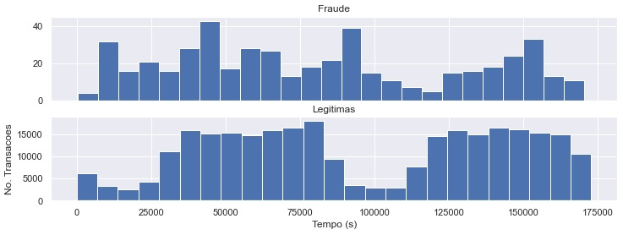
Análise Exploratoria
# Gráfico do tempo por número de transações das não-fraudes.
Nota-se que:
Fraudes se espalham ao longo do dia com dois picos (de manhã e a tarde), sendo que
no período da tarde, as fraudes se diferenciam bastante com relação as não-fraudes

Slide 5
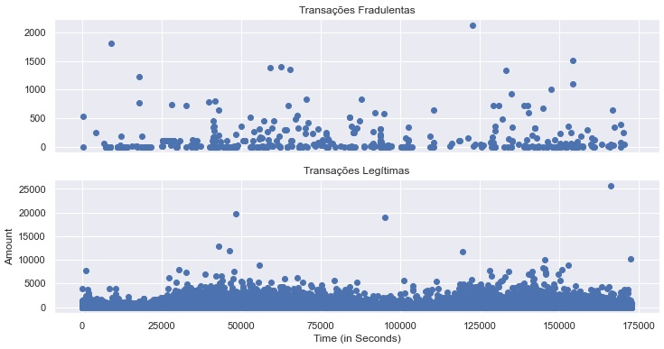
Análise Exploratoria
# Gráfico de dispersão do montante pelo tempo das fraudes e não-fraudes
Nota-se que:
Com relação aos outliers, não há diferença entre os montantes das transações fraudulentas ou não fraudulentas
Será necessário partir para a modelagem estatística das features, mesmo sem conhecer quais são suas características originais

Slide 6
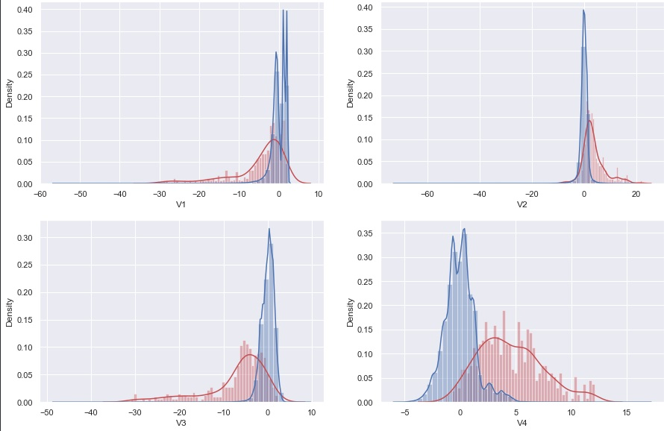
Análise Exploratoria
# Gráficos para cada uma das features: V1, V2, V3, V4.

Slide 7
Análise Exploratoria
Percebe-se que algumas variáveis são muito semelhantes em distribuição, ou seja, não nos fornece muita informação com relação as diferenças entre transações fraudulentas ou não-fraudulentas, são elas:
>>> 'V28','V27','V26','V25','V24','V23','V22','V20','V15','V13','V8'
Em contrapartida, as outras parecem conter informações importantes para o nosso futuro modelo de ML, são elas:
>>> 'V21','V19','V18','V17','V16','V14','V12','V11','V10','V9','V7','V6','V5','V4','V3','V2','V1'

Slide 8
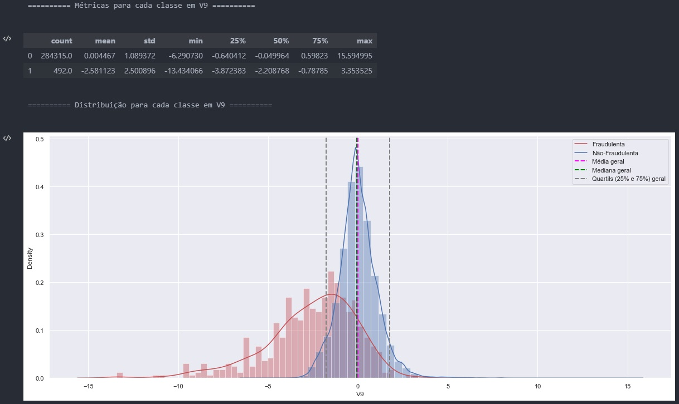
Features Engineer

Slide 9
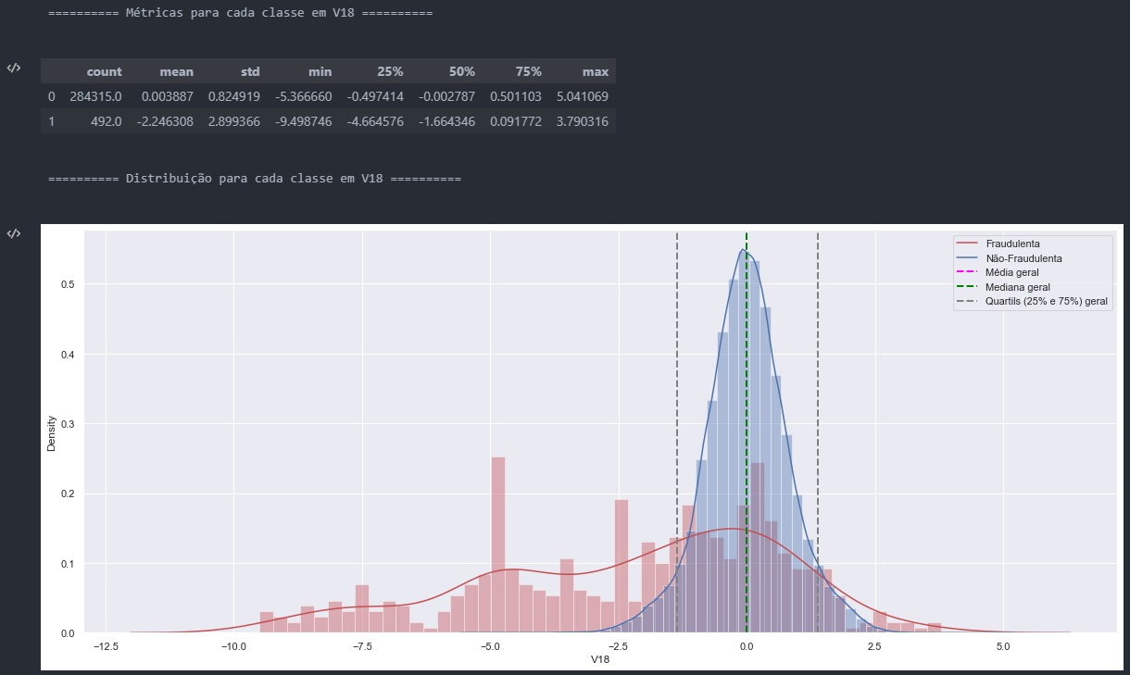
Features Engineer

Slide 10
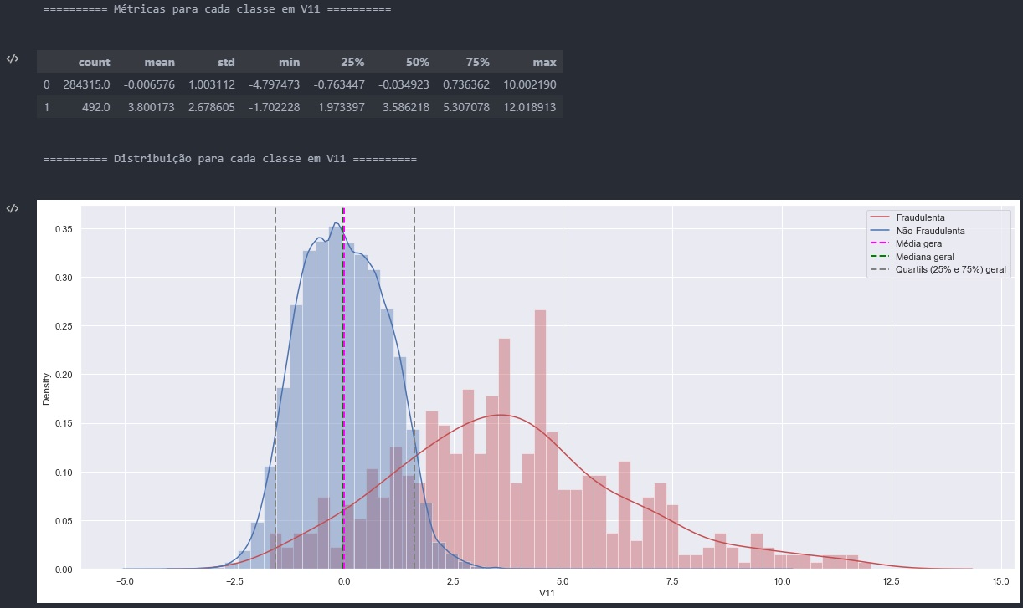
Features Engineer

Slide 11
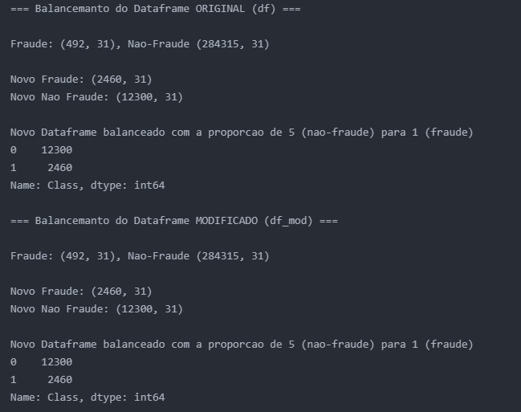
Modelo ML
# Realizando balanceamento das variáveis, uma vez que o número de transações fraudulentas é muito menor que o número de transações não-fraudulentas, é necessário realizar o balanceamento das variáveis, para isso, vamos aumentar a quantidade de transações fraudulentas.
# Diferença da proporção é cerca de 500x.

Slide 12
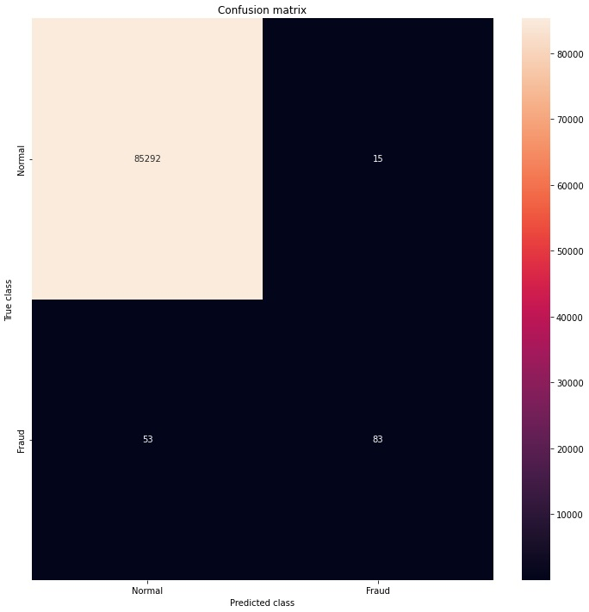
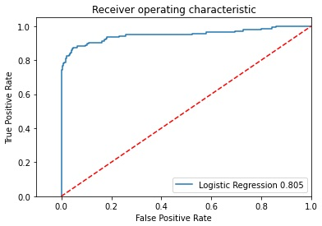
Modelo ML
# Rodando Regressão Logística básica para comparar os resultados entre os Dataframes
# Dataframe original sem balanceamento.
#A acurácia é 0.999204147794436. #A precisão é 0.8469387755102041. #O recall é 0.6102941176470589. #O Score é 0.7094017094017094. #O coeficiente de correlação é 0.718577721570528.

Slide 13
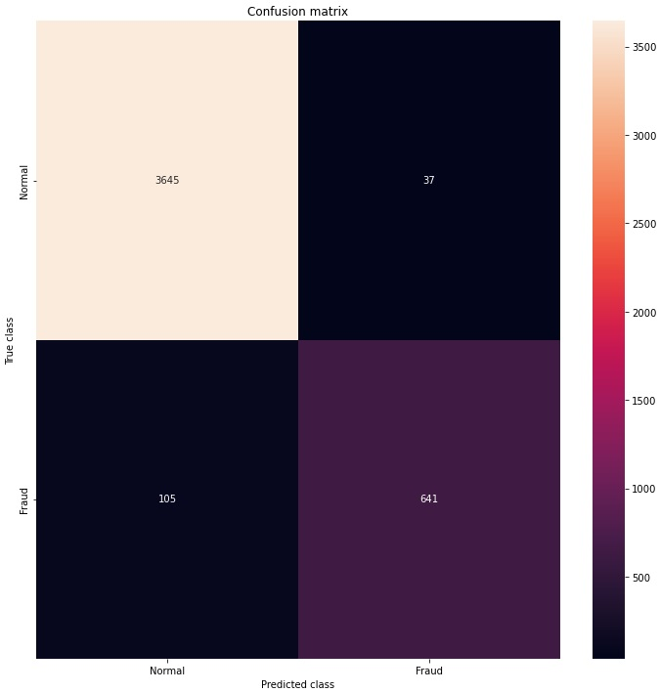
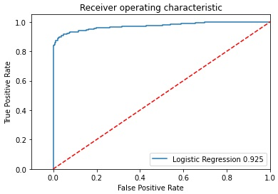
Modelo ML
# Rodando Regressão Logística básica para comparar os resultados entre os Dataframes
# Dataframe original balanceado.
#A acurácia é 0.9679313459801264. #A precisão é 0.9454277286135693. #O recall é 0.8592493297587132. #O Score é 0.9002808988764044. #O coeficiente de correlação é 0.8826551046811262.

Slide 14

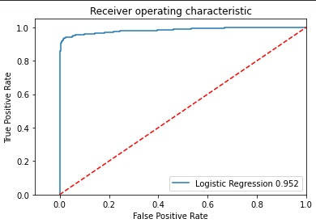
Modelo ML
# Rodando Regressão Logística básica para comparar os resultados entre os Dataframes
# Dataframe modificado e balanceado.
#A acurácia é 0.976513098464318. #A precisão é 0.9449793672627235. #O recall é 0.914780292942743. #O Score é 0.9296346414073071. #O coeficiente de correlação é 0.9157170810671669.

Slide 15
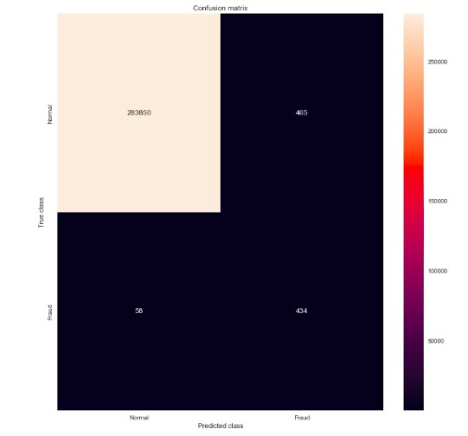
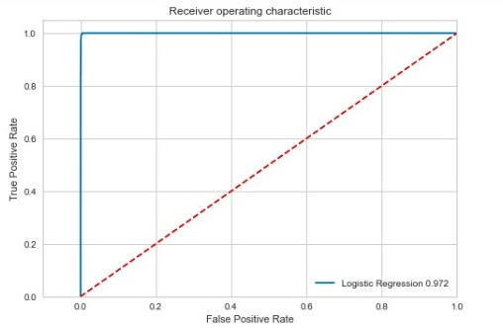
Modelo Escolhido
#A acurácia é 0.9981636687300522. #A precisão é 0.4827586206896552. #O recall é 0.8821138211382114. #O Score é 0.6240115025161754. #O coeficiente de correlação é 0.6518271402860788.

Slide 16
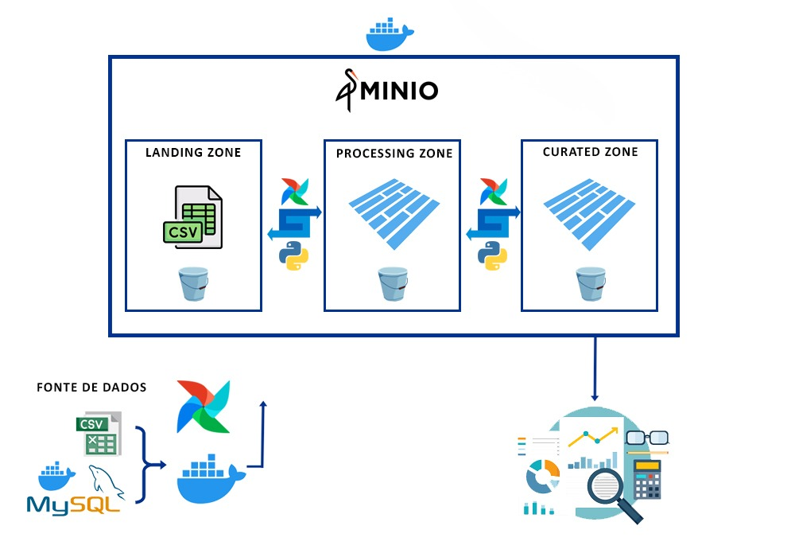
Data Pipelines

Slide 17
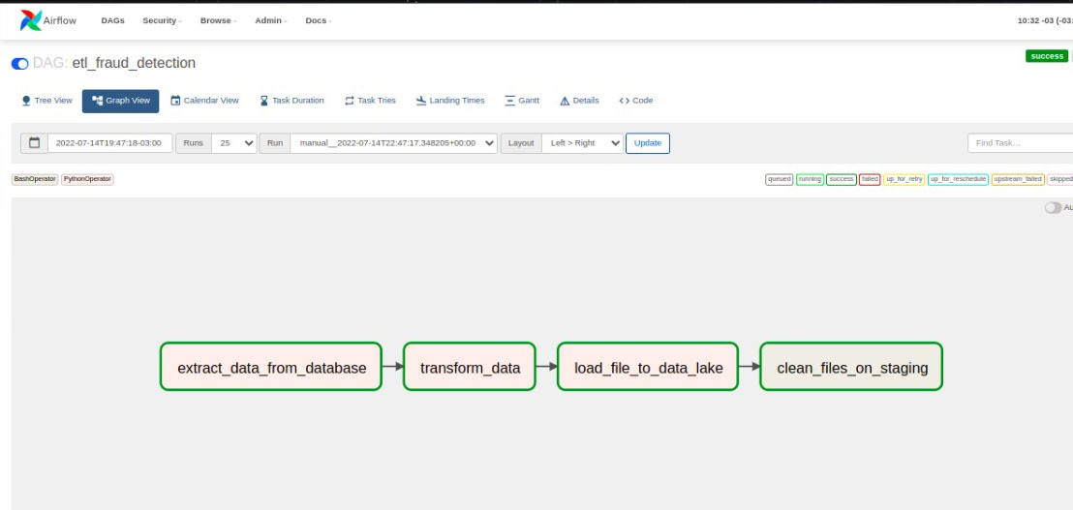
Data Pipelines

Slide 18
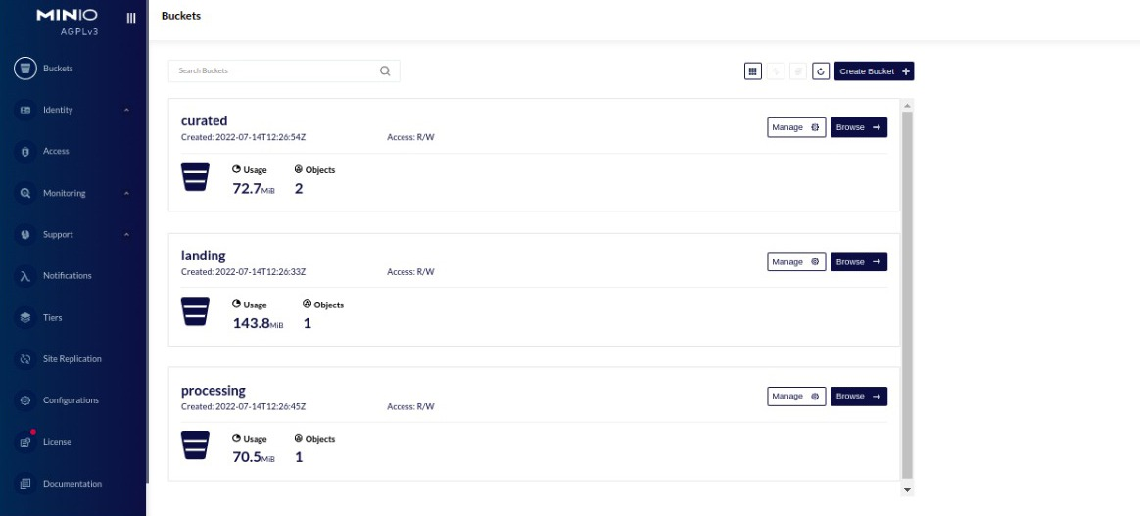
Data Pipelines

Slide 19

Streamlit
Fraud Detection - Streamlit

Slide 20
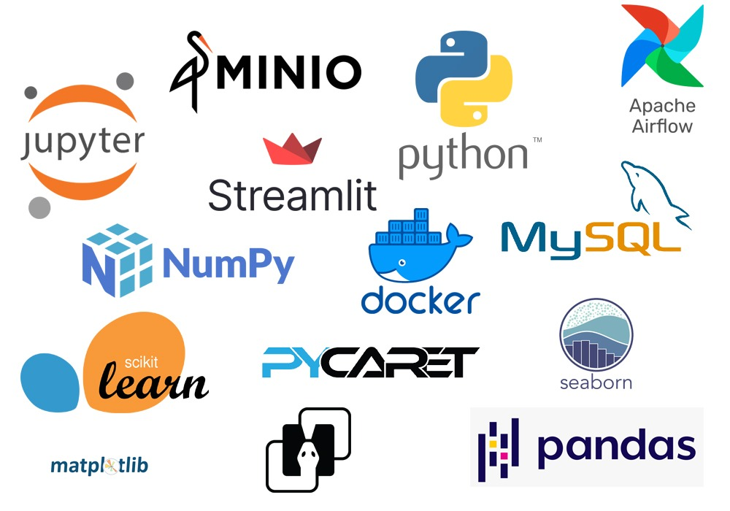
Ferramentas Utilizadas

Slide 21



Repositório e Base de Dados
Fonte de Dados – Kaggle
Repositório Credit-Card-Fraud-Detection GitHub

Slide 22
OBRIGADO!
Tem alguma dúvida?
Pode entrar em contato conosco:
Paula Muniz
Rafael Panegassi
Arildo de Azevedo
André Balbi

